Slide 1
Jacques Dumont
IG, Master santé Publique, tabacologue.
Formateur de formateurs en entretien motivationnel
HUB Erasme
ULB Faculté de Médecine
Le modèle humaniste
en soins infirmiers
Théorie et pratique
5 mai 2022

Slide 2
Présentation en partie basée sur Lecocq, D., et al (2022). Le Modèle de Partenariat Humaniste en Santé.

Slide 3
Le Modèle de Partenariat Humaniste en Santé
Un modèle conceptuel de soins infirmiers (MCSI)
Coconstruit par des infirmiers cliniciens, gestionnaires, enseignants et chercheurs & des patients partenaires

Slide 4
Modèle conceptuel de soins infirmiers ?
Chaque infirmière et infirmier fonde sa pratique sur des modèles conceptuels.
Parfois ceux-ci sont des représentations explicites mais personnelles de leurs pratiques, parfois ils restent implicites, dans leurs actes comme dans leurs écrits (Fawcett, 2016, p. 4).
Dans les deux cas, les interventions infirmières ne sont pas (aisément) compréhensibles par d’autres quant aux motivations qui les sous-tendent et aux résultats qui sont attendus, ce qui nuit à la continuité de soins, à l’acquisition de nouvelles connaissances et à l’image de la profession.
C’est pourquoi Fawcett souligne l’importance d’agir selon un modèle conceptuel explicite.

Slide 5
Modèle conceptuel de soins infirmiers
cadre de référence caractéristique, pour réfléchir à quoi s’intéressent les infirmières : « horizon d’aspirations » (Popper, 1965, p. 47)
guide la pratique infirmière dans le champ de la clinique, de la gestion, de la formation, de la recherche et sur le plan socio-politique
aucun modèle n’a démontré sa supériorité « universelle », mais certains modèles peuvent être plus appropriés que d’autres dans certaines situations

Slide 6
Notes:
Le logo du MPHS est un « ruban de Möbius », une bande torsadée dont les deux plans se rejoignent pour former un ruban sans fin, sans intérieur ni extérieur. Il symbolise, le patient et l’infirmière qui s’engagent dans une relation de partenariat humaniste. Les couleurs du ruban sont proches pour refléter l’humanité commune aux deux personnes ; elles se confondent pour représenter l’influence mutuelle et réciproque qui caractérise leur relation.

Slide 7
Concepts clés majeurs
Intermédiaire culturel
Partenariat patient
Santé
Soin
Relation humaniste-caring
Environnement
Personne

Slide 8
Postulats et valeurs (1/2)
Le MPHS s’inscrit dans le courant humaniste-caring post-moderne.
C’est un modèle conceptuel de soins infirmiers laïque, au sens où il ne revendique son inscription dans aucune tradition religieuse. Il a une conception séculière du libre arbitre et postule par conséquent que l’être humain est également capable d’agir en fondant son action sur la raison dégagée des dogmes religieux.
Dans une perspective de « Bonne Vie », le MPHS considère que la santé humaine, individuelle et collective, est indissociable de la santé planétaire, définie comme la santé de la civilisation humaine et de l'état des systèmes naturels dont elle fait partie et dont elle dépend.

Slide 9
Postulats et valeurs (2/2)
Les valeurs du MPHS sont :
la tolérance : chaque être humain, dans toutes ses dimensions mérite tous les égards et la considération du fait de son statut d’être humain ;
l’autonomie : chaque être humain est libre et capable de se gouverner lui-même et d’effectuer ses propres choix ;
la confiance dans le potentiel intrinsèque de chaque être humain qui, dans la diversité, mobilise ses ressources ;
l’imputabilité : chaque être humain accepte de rendre compte de la façon dont il s’acquitte des responsabilités qu’il reconnait comme étant les siennes et des engagements qu’il a pris ;
l’égalité : chaque être humain mérite d’être considéré comme un égal dans la relation ;
la justice sociale : chaque être humain veille à ce que tous aient accès aux ressources qui lui permettent de se réaliser, et s’engage pour lutter contre les discriminations et corriger les inégalités en la matière.

Slide 10
But du service infirmier (1/2)
renforcer le pouvoir d’être et d’agir du patient
lui apporter ce qui fait défaut pour lui permettre de réaliser son projet de vie ou de l’actualiser de la façon la plus satisfaisante pour lui.
Examiner avec lui ses fonctionnements souhaités, ses ressources et ses droits
interventions infirmières :
de façon indépendante au bénéfice direct du patient et de ses proches
par délégation au bénéfice d’autres membres de l’équipe interprofessionnelle
par mandat au bénéfice de l’institution et du système de soins de santé
Notes:
Dans le MPHS, le but du service infirmier est de renforcer le pouvoir d’être et d’agir du patient en contribuant à lui apporter ce qui fait défaut pour lui permettre de réaliser son projet de vie ou de l’actualiser de la façon la plus satisfaisante pour lui.
Les infirmières contribuent au mieux-être du patient en examinant avec lui ses fonctionnements souhaités ; pour développer la capabilité du patient, les infirmières travaillent avec lui sur les ressources dont il dispose ou pourrait disposer et sur les droits qui peuvent s’appliquer à sa situation et qu’il pourrait exercer.
Dans le cadre du processus de soins, l’infirmière intervient de façon indépendante au bénéfice direct du patient et de ses proches, mais aussi par délégation au bénéfice d’autres membres de l’équipe interprofessionnelle, et enfin par mandat au bénéfice de l’institution et du système de soins de santé. Avant, pendant et après ces interventions, quels que soient leur nature et leur bénéficiaire direct, le processus de soins infirmiers implique un travail important de collecte, de traitement et de redistribution de l’information en provenance et à destination de sources variées.
Dans sa position d’intermédiaire culturelle, l’infirmière a une place privilégiée pour veiller aux intérêts du patient et les faire valoir partout où elle intervient. Cette fonction d’advocacy comporte cinq champs d’action : médiation, information, protection, valorisation et défense de droits. En particulier, elle assure la liaison entre les patients, les familles et les professionnels de la santé : elle est « la voix des patients » et fait valoir leurs préférences auprès des autres membres de l'équipe soignante quand les patients ne sont pas en mesure de le faire eux-mêmes.

Slide 11
But du service infirmier (2/2)
position d’intermédiaire culturelle = place privilégiée pour veiller aux intérêts du patient et les faire valoir partout où elle intervient: advocacy
assure la liaison entre les patients, les familles et les professionnels de la santé : elle est « la voix des patients » et fait valoir leurs préférences auprès des autres membres de l'équipe soignante quand les patients ne sont pas en mesure de le faire eux-mêmes
médiation
information
protection
valorisation
défense de droits
Notes:
Dans le MPHS, le but du service infirmier est de renforcer le pouvoir d’être et d’agir du patient en contribuant à lui apporter ce qui fait défaut pour lui permettre de réaliser son projet de vie ou de l’actualiser de la façon la plus satisfaisante pour lui.
Les infirmières contribuent au mieux-être du patient en examinant avec lui ses fonctionnements souhaités ; pour développer la capabilité du patient, les infirmières travaillent avec lui sur les ressources dont il dispose ou pourrait disposer et sur les droits qui peuvent s’appliquer à sa situation et qu’il pourrait exercer.
Dans le cadre du processus de soins, l’infirmière intervient de façon indépendante au bénéfice direct du patient et de ses proches, mais aussi par délégation au bénéfice d’autres membres de l’équipe interprofessionnelle, et enfin par mandat au bénéfice de l’institution et du système de soins de santé. Avant, pendant et après ces interventions, quels que soient leur nature et leur bénéficiaire direct, le processus de soins infirmiers implique un travail important de collecte, de traitement et de redistribution de l’information en provenance et à destination de sources variées.
Dans sa position d’intermédiaire culturelle, l’infirmière a une place privilégiée pour veiller aux intérêts du patient et les faire valoir partout où elle intervient. Cette fonction d’advocacy comporte cinq champs d’action : médiation, information, protection, valorisation et défense de droits. En particulier, elle assure la liaison entre les patients, les familles et les professionnels de la santé : elle est « la voix des patients » et fait valoir leurs préférences auprès des autres membres de l'équipe soignante quand les patients ne sont pas en mesure de le faire eux-mêmes.

Slide 12
Rôle de l’infirmière professionnelle (1/3)
Dans le MPHS, l’infirmière professionnelle engage intentionnellement et consciemment avec le patient une relation humaniste-caring
dynamique transformatrice
espace de liberté dans la relation qui permet au patient de réfléchir et de s’exprimer : favorise l’autodétermination
dans cet espace-temps commun, l’infirmière et le patient partagent leurs perceptions et leurs expériences de la situation.
authenticité
humilité / erreurs
empathie
comprendre le patient et ses préoccupations, ses besoins, ses aspirations et ses priorités
contexte pour mieux connaître le patient dans son environnement
acceptation inconditionnelle
Notes:
Dans le MPHS, l’infirmière professionnelle engage intentionnellement et consciemment avec le patient une relation humaniste-caring*.
Cette relation d’être humain à être humain s’accomplit dans une dynamique transformatrice.
Pour favoriser l’autodétermination du patient – son développement – l’infirmière crée un espace de liberté dans la relation qui permet au patient de réfléchir et de s’exprimer. Dans cet espace-temps commun, l’infirmière et le patient partagent leurs perceptions et leurs expériences de la situation.
L’infirmière authentique avec le patient démontre de la cohérence entre ce qu’elle pense, ce qu’elle ressent et ce qu’elle fait. Elle reconnaît humblement ses erreurs.
L’infirmière empathique a pour objectif premier de comprendre le patient et s’intéresse à ses préoccupations, à ses besoins, à ses aspirations et à ses priorités ainsi qu’au contexte pour mieux connaître le patient dans son environnement.
L’infirmière accepte de façon inconditionnelle ce que le patient exprime.
L’infirmière professionnelle est consciente que le patient avance à son rythme, dans des directions qui lui sont inconnues. Elle a confiance dans les capacités de développement du patient et par conséquent fait preuve de patience, de courage et d’espoir.
L’infirmière professionnelle se préoccupe du patient : elle s’y attache professionnellement. Elle convient avec lui des soins adaptés à sa personne durant lesquels elle démontre des compétences sur le plan technique comme sur le plan relationnel.
Le MPHS propose aux infirmières professionnelles d’accorder également une attention particulière pour les proches du patient, qui sont tous les êtres humains présents et engagés de qui le patient se sent proche dans son expérience de santé-maladie. Dans le MPHS, c’est en s’entretenant avec le patient que l’infirmière détermine qui le patient considère comme ses proches. Dans le MPHS, comprendre le vécu des proches en tant qu’êtres humains s’impose comme une nécessité et une responsabilité de l’infirmière professionnelle, de la même façon que comprendre le vécu des patients. L’infirmière peut ensuite leur proposer un accompagnement personnalisé, distinct de celui proposé au patient et adapté à leur propre expérience.

Slide 13
Rôle de l’infirmière professionnelle (2/3)
le patient avance à son rythme, dans des directions qui lui sont inconnues.
confiance dans les capacités de développement du patient : fait preuve de patience, de courage et d’espoir.
attachement professionnel
convient avec lui des soins adaptés à sa personne
compétences sur le plan technique comme sur le plan relationnel
Notes:
Dans le MPHS, l’infirmière professionnelle engage intentionnellement et consciemment avec le patient une relation humaniste-caring*.
Cette relation d’être humain à être humain s’accomplit dans une dynamique transformatrice.
Pour favoriser l’autodétermination du patient – son développement – l’infirmière crée un espace de liberté dans la relation qui permet au patient de réfléchir et de s’exprimer. Dans cet espace-temps commun, l’infirmière et le patient partagent leurs perceptions et leurs expériences de la situation.
L’infirmière authentique avec le patient démontre de la cohérence entre ce qu’elle pense, ce qu’elle ressent et ce qu’elle fait. Elle reconnaît humblement ses erreurs.
L’infirmière empathique a pour objectif premier de comprendre le patient et s’intéresse à ses préoccupations, à ses besoins, à ses aspirations et à ses priorités ainsi qu’au contexte pour mieux connaître le patient dans son environnement.
L’infirmière accepte de façon inconditionnelle ce que le patient exprime.
L’infirmière professionnelle est consciente que le patient avance à son rythme, dans des directions qui lui sont inconnues. Elle a confiance dans les capacités de développement du patient et par conséquent fait preuve de patience, de courage et d’espoir.
L’infirmière professionnelle se préoccupe du patient : elle s’y attache professionnellement. Elle convient avec lui des soins adaptés à sa personne durant lesquels elle démontre des compétences sur le plan technique comme sur le plan relationnel.
Le MPHS propose aux infirmières professionnelles d’accorder également une attention particulière pour les proches du patient, qui sont tous les êtres humains présents et engagés de qui le patient se sent proche dans son expérience de santé-maladie. Dans le MPHS, c’est en s’entretenant avec le patient que l’infirmière détermine qui le patient considère comme ses proches. Dans le MPHS, comprendre le vécu des proches en tant qu’êtres humains s’impose comme une nécessité et une responsabilité de l’infirmière professionnelle, de la même façon que comprendre le vécu des patients. L’infirmière peut ensuite leur proposer un accompagnement personnalisé, distinct de celui proposé au patient et adapté à leur propre expérience.

Slide 14
Rôle de l’infirmière professionnelle (3/3)
attention particulière pour les proches du patient
proposer un accompagnement personnalisé, distinct de celui proposé au patient et adapté à leur propre expérience.
Notes:
Dans le MPHS, l’infirmière professionnelle engage intentionnellement et consciemment avec le patient une relation humaniste-caring*.
Cette relation d’être humain à être humain s’accomplit dans une dynamique transformatrice.
Pour favoriser l’autodétermination du patient – son développement – l’infirmière crée un espace de liberté dans la relation qui permet au patient de réfléchir et de s’exprimer. Dans cet espace-temps commun, l’infirmière et le patient partagent leurs perceptions et leurs expériences de la situation.
L’infirmière authentique avec le patient démontre de la cohérence entre ce qu’elle pense, ce qu’elle ressent et ce qu’elle fait. Elle reconnaît humblement ses erreurs.
L’infirmière empathique a pour objectif premier de comprendre le patient et s’intéresse à ses préoccupations, à ses besoins, à ses aspirations et à ses priorités ainsi qu’au contexte pour mieux connaître le patient dans son environnement.
L’infirmière accepte de façon inconditionnelle ce que le patient exprime.
L’infirmière professionnelle est consciente que le patient avance à son rythme, dans des directions qui lui sont inconnues. Elle a confiance dans les capacités de développement du patient et par conséquent fait preuve de patience, de courage et d’espoir.
L’infirmière professionnelle se préoccupe du patient : elle s’y attache professionnellement. Elle convient avec lui des soins adaptés à sa personne durant lesquels elle démontre des compétences sur le plan technique comme sur le plan relationnel.
Le MPHS propose aux infirmières professionnelles d’accorder également une attention particulière pour les proches du patient, qui sont tous les êtres humains présents et engagés de qui le patient se sent proche dans son expérience de santé-maladie. Dans le MPHS, c’est en s’entretenant avec le patient que l’infirmière détermine qui le patient considère comme ses proches. Dans le MPHS, comprendre le vécu des proches en tant qu’êtres humains s’impose comme une nécessité et une responsabilité de l’infirmière professionnelle, de la même façon que comprendre le vécu des patients. L’infirmière peut ensuite leur proposer un accompagnement personnalisé, distinct de celui proposé au patient et adapté à leur propre expérience.

Slide 15
Façon de considérer la personne
patient = partenaire de ses soins
complémentarité des savoirs des professionnels de santé et des patients
dialogue entre infirmière et patient : coapprentissages
chaque situation de soin est singulière
logique de concertation : dialogue à propos de tout ce qui parait pertinent pour l’une et l’autre partie
décision finale : appartient au patient
p.r. interventions à mettre en œuvre et à leurs modalités
coconstruction d’un projet de soins personnalisé respectueux du projet de vie du patient.
Notes:
Dans le MPHS, l’infirmière considère le patient comme partenaire de ses soins. Elle reconnait la complémentarité des savoirs des professionnels de santé et des patients. Les professionnels ont développé leur compétence d’experts des maladies à travers leur formation de base, leur parcours de formation continue et leurs expériences cliniques. Le patient a pour sa part développé son expertise de la vie avec sa maladie au fil du temps, mais a aussi acquis des savoirs scientifiques utiles à sa situation, savoir acquis de sa propre initiative et par ses contacts avec le système de soins. Le dialogue entre infirmière et patient permet des coapprentissages.
Chaque situation de soin est singulière. Dans une logique de concertation, l’infirmière et le patient dialoguent à chaque fois de façon empathique à propos de tout ce qui parait pertinent pour l’une et l’autre partie dans la situation présente, identifient les différentes interventions envisageables, ouvrent le débat sur le caractère opportun de chacune des options, cernent les points d’accord et de désaccord entre eux et préparent ainsi la décision du patient en lui permettant de faire un choix mieux éclairé.
À l’issue de la concertation, la décision finale appartient au patient quant aux interventions à mettre en œuvre et à leurs modalités. L’infirmière et le patient partenaire coconstruisent un projet de soins personnalisé respectueux du projet de vie du patient.

Slide 16
Partenariat patient

Slide 17
Façon dont sont menées les interventions infirmières (1/2)
projet de vie du patient
oriente ses choix, ses attitudes et ses comportements.
source de motivation pour les décisions qu’il prendra.
le patient s’y réfère quand il s’agit de donner du sens à son parcours de vie en santé ou avec sa maladie
infirmière & patient cheminent ensemble :
1/ conduire le patient : développer ses connaissances et ses compétences
2/ le guider : orientations à prendre
3/ l’escorter : procurer des ressources complémentaires
être là où le patient souhaite qu’elle soit
Notes:
Le projet de vie du patient oriente ses choix, ses attitudes et ses comportements. Il est une source de motivation pour les décisions qu’il prendra. Le patient s’y réfère quand il s’agit de donner du sens à son parcours de vie en santé ou avec sa maladie : le patient est capable de donner un sens à ce qu’il vit, de dire où il se situe, qui il est et vers où il souhaite aller.
L’infirmière et le patient cheminent ensemble.
L’infirmière peut ainsi, suivant les circonstances, accompagner le patient de diverses façons : 1/conduire le patient en lui permettant de développer ses connaissances et ses compétences ; 2/ le guider en tenant conseil avec lui sur les orientations à prendre ou 3/ l’escorter en lui procurant des ressources complémentaires à celles dont il dispose habituellement.
Tout au long du chemin, l’infirmière est attentive à ne pas se substituer au patient, qu’il s’agisse de penser, de dire ou de faire à sa place. L’infirmière est là où le patient souhaite qu’elle soit, à l’endroit où la dynamique de la relation conduit les partenaires.
L’infirmière part du principe qu’elle ne connait pas la situation du patient et ne peut pas proposer d’intervention avant de s’être entretenu avec lui.
Pour un cheminement harmonieux, l’infirmière et le patient s’assurent d’une compréhension partagée de la situation et des objectifs à atteindre, de la direction générale à emprunter et du rythme à adopter pour parvenir à leur but.

Slide 18
Façon dont sont menées les interventions infirmières (2/2)
compréhension partagée pour parvenir à leur but
situation
objectifs à atteindre
direction générale à emprunter
rythme à adopter
ne pas se substituer au patient, qu’il s’agisse de penser, de dire ou de faire à sa place
ne pas proposer d’intervention avant de s’être entretenu avec le patient
Notes:
Le projet de vie du patient oriente ses choix, ses attitudes et ses comportements. Il est une source de motivation pour les décisions qu’il prendra. Le patient s’y réfère quand il s’agit de donner du sens à son parcours de vie en santé ou avec sa maladie : le patient est capable de donner un sens à ce qu’il vit, de dire où il se situe, qui il est et vers où il souhaite aller.
L’infirmière et le patient cheminent ensemble.
L’infirmière peut ainsi, suivant les circonstances, accompagner le patient de diverses façons : 1/conduire le patient en lui permettant de développer ses connaissances et ses compétences ; 2/ le guider en tenant conseil avec lui sur les orientations à prendre ou 3/ l’escorter en lui procurant des ressources complémentaires à celles dont il dispose habituellement.
Tout au long du chemin, l’infirmière est attentive à ne pas se substituer au patient, qu’il s’agisse de penser, de dire ou de faire à sa place. L’infirmière est là où le patient souhaite qu’elle soit, à l’endroit où la dynamique de la relation conduit les partenaires.
L’infirmière part du principe qu’elle ne connait pas la situation du patient et ne peut pas proposer d’intervention avant de s’être entretenu avec lui.
Pour un cheminement harmonieux, l’infirmière et le patient s’assurent d’une compréhension partagée de la situation et des objectifs à atteindre, de la direction générale à emprunter et du rythme à adopter pour parvenir à leur but.

Slide 19
Démarche de soins infirmiers
Notes:
Ainsi, dans le MPHS, la démarche de soins infirmiers (DSI) comporte trois phases qui se déroulent toutes les trois en partenariat avec le patient et dans une dynamique de coopération interprofessionnelle : 1/ codécrire et cocomprendre la situation ; 2/ coplanifier les soins et co-intervenir ; 3/ coévaluer. Une fois initiée, une phase se poursuit tout au long du processus de soins infirmiers. La DSI est progressive et continue : ses phases s’interinfluencent. L’ensemble de la démarche s’inscrit dans le projet de vie du patient. Tout au long de la démarche de soins, l’infirmière s’assure que le patient valide la synthèse des échanges et elle acte la décision finale prise par le patient pour chacune des options discutées.

Slide 20
Effets recherchés par les interventions infirmières
effets recherchés par les interventions infirmières : renforcement du pouvoir d’être et d’agir du patient :
réaliser son projet de vie ou de l’actualiser au plus proche de ses attentes
sentiment de mieux-être
sentiment d’intégrité en santé
effets positifs de l’accompagnement sur l’infirmière
sens à ses interventions
mieux-être psychologique
satisfaction par rapport à sa qualité de vie au travail
Notes:
Dans le MPHS, les effets recherchés par les interventions infirmières sont le renforcement du pouvoir d’être et d’agir du patient. Ce renforcement lui permet de réaliser son projet de vie ou de l’actualiser au plus proche de ses attentes. Cela se traduit par un sentiment de mieux-être et un sentiment d’intégrité en santé que le patient juge satisfaisants.
D’autre part, grâce aux effets positifs de l’accompagnement sur le patient, l’infirmière donne du sens à ses interventions et éprouve un mieux-être psychologique et davantage de satisfaction par rapport à sa qualité de vie au travail.

Slide 21
En pratique à l’hôpital Erasme (JD)
Co création du modèle concret à ULB Erasme
Développement de l’entretien de santé comme premier outil
Formation du personnel – comment ?
Application quotidienne

Slide 22
Co construction du modèle
Ecole de santé Publique
Equipe Montréal
Direction département infirmier et infirmières chef
2016-2017
2017
2017-2020
2018 -2020
①
②
Formation Infirmières chef
③
Formation équipes
infi/aides soignantes/secrétaires hospi/
(médecins/paramédicaux)
④
Suivi individuel
⑤
Approfondissement….poursuite des formations….passage en e-learning

Slide 23
Co construction du modèle
Ecole de santé Publique
Equipe Montréal
Direction département infirmier et infirmières chef
2016-2017
2017
2017-2020
2018 -2020
2022-….
①
②
Formation Infirmières chef
③
Formation équipes
infi/aides soignantes/secrétaires hospi/
(médecins/paramédicaux)
④
Suivi individuel
⑤
Approfondissement….poursuite des formations….passage en e-learning

Slide 24
Entretien de santé
collecte des données de début d’hospitalisation
Aspects physiques
Dimensions sociales, professionnelles, familiales
Perceptions, acceptation
Anxiété, douleurs
Objectifs de vie
Evolution des priorités en cours d’hospitalisation
(Etat des lieux des priorités en fin d’hospitalisation)

Slide 25
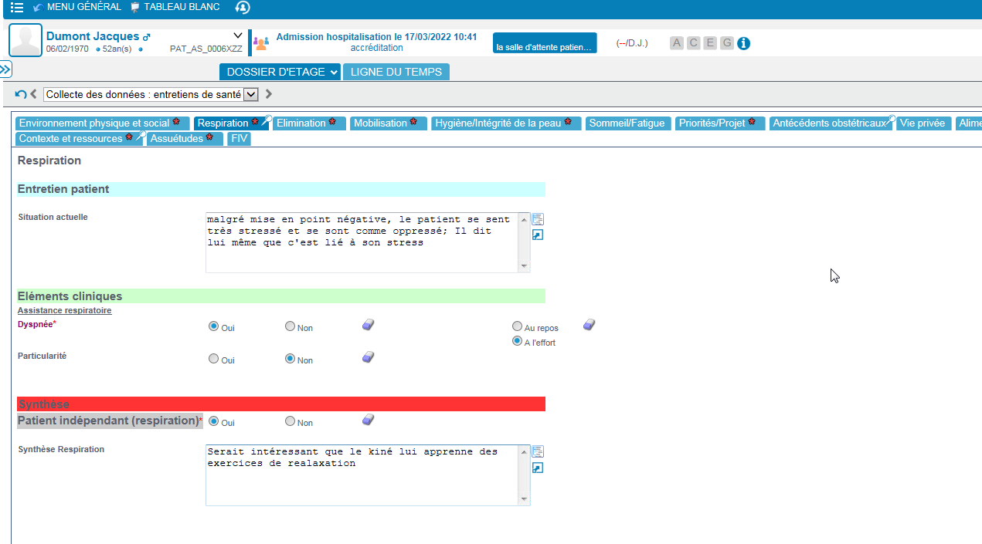

Slide 26
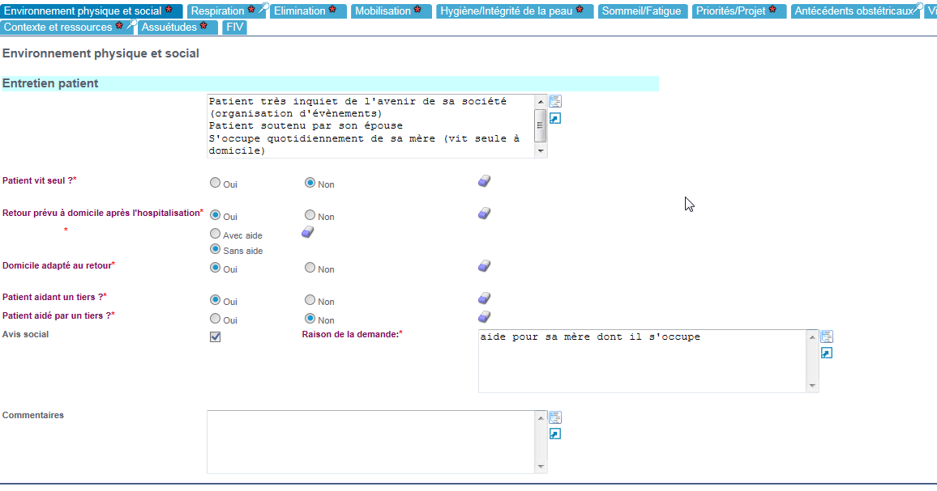

Slide 30
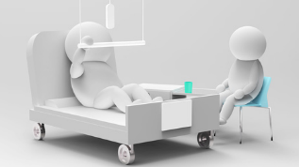
Autour de la posture humaniste
Avant
Recueil informations :
notes et « orales »
- infirmières
- médicales
- autres sources
- Informations orales
Moment unique à « organiser »
Avant
Organiser le moment (dans la mesure du possible )
- Temps
-Disponibilité (ne me dérangez pas …)
Lieu - Espace
Pendant
1. Accord du patient
proximité
égalité
confort
Empathie
Partenariat

Slide 31
Formation modèle humaniste
2017-2020
N = 635 participants
1 journée – petits groupes
Modèle pédagogique partenariat
Contenu
Modèle
Vidéo de démonstration
Empathie/partenariat/bienveillance (théorie/exercices)
Ecoute active (exercices)
Collecte des données (présentation + exercices)

Slide 32
Satisfaction globale (n= 473)
8,56/10

Slide 35
S u i v i

Slide 37
Merci
jacques.dumont@erasme.ulb.ac.be

